Slide 1
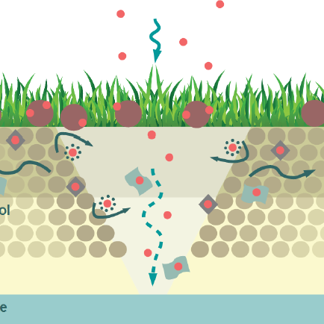
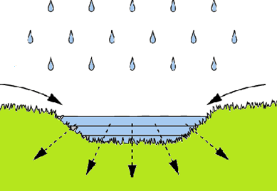
Évaluation des capacités de rétention des métaux dissous par le sol des ouvrages d’infiltration :
quelques réflexions méthodologiques
Damien TEDOLDI, Kelsey FLANAGAN, Philippe BRANCHU, Ghassan CHEBBO, Marie-Christine GROMAIRE
Schéma : Sage et al., 2018

Slide 2
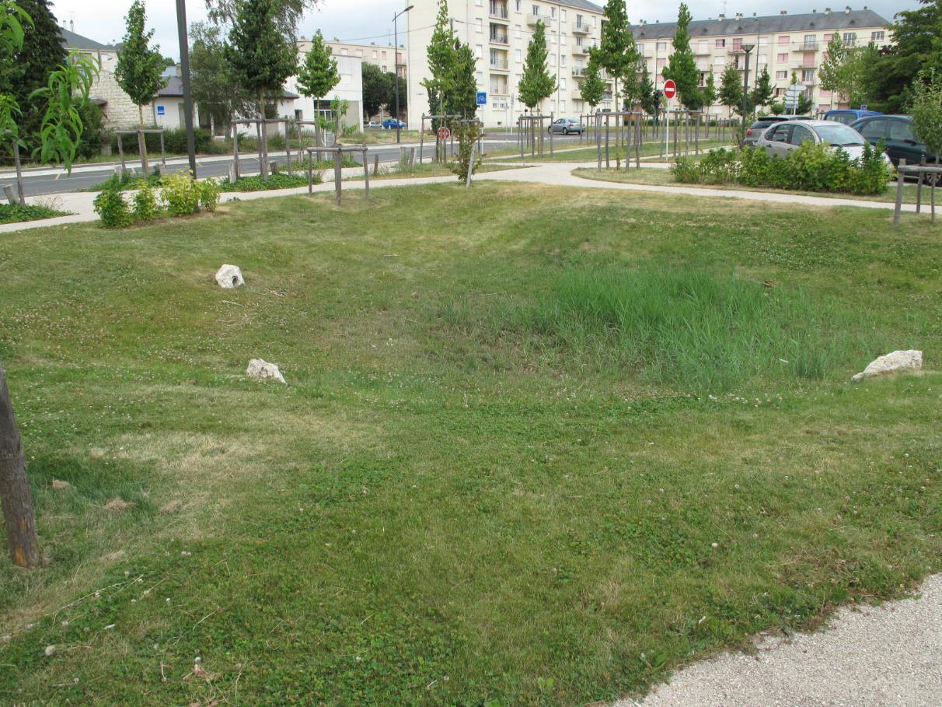
Contexte et définitions
Position du problème
Méthodologie expérimentale
Résultats
Conclusions
?
Prélèvement
Biodégradation
Photodégradation
Volatilisation
Apport de polluants
Pertes
Flux de sortie
Lixiviation
Échange ionique
Chélation
Transport colloïdal
Passages préférentiels
Dissolution
Destruction de la phase adsorbante
Sédimentation
Filtration
Physisorption
Chimisorption
Précipitation
Diffusion
Inclusion
Transfert en profondeur
Rétention
4

Slide 3
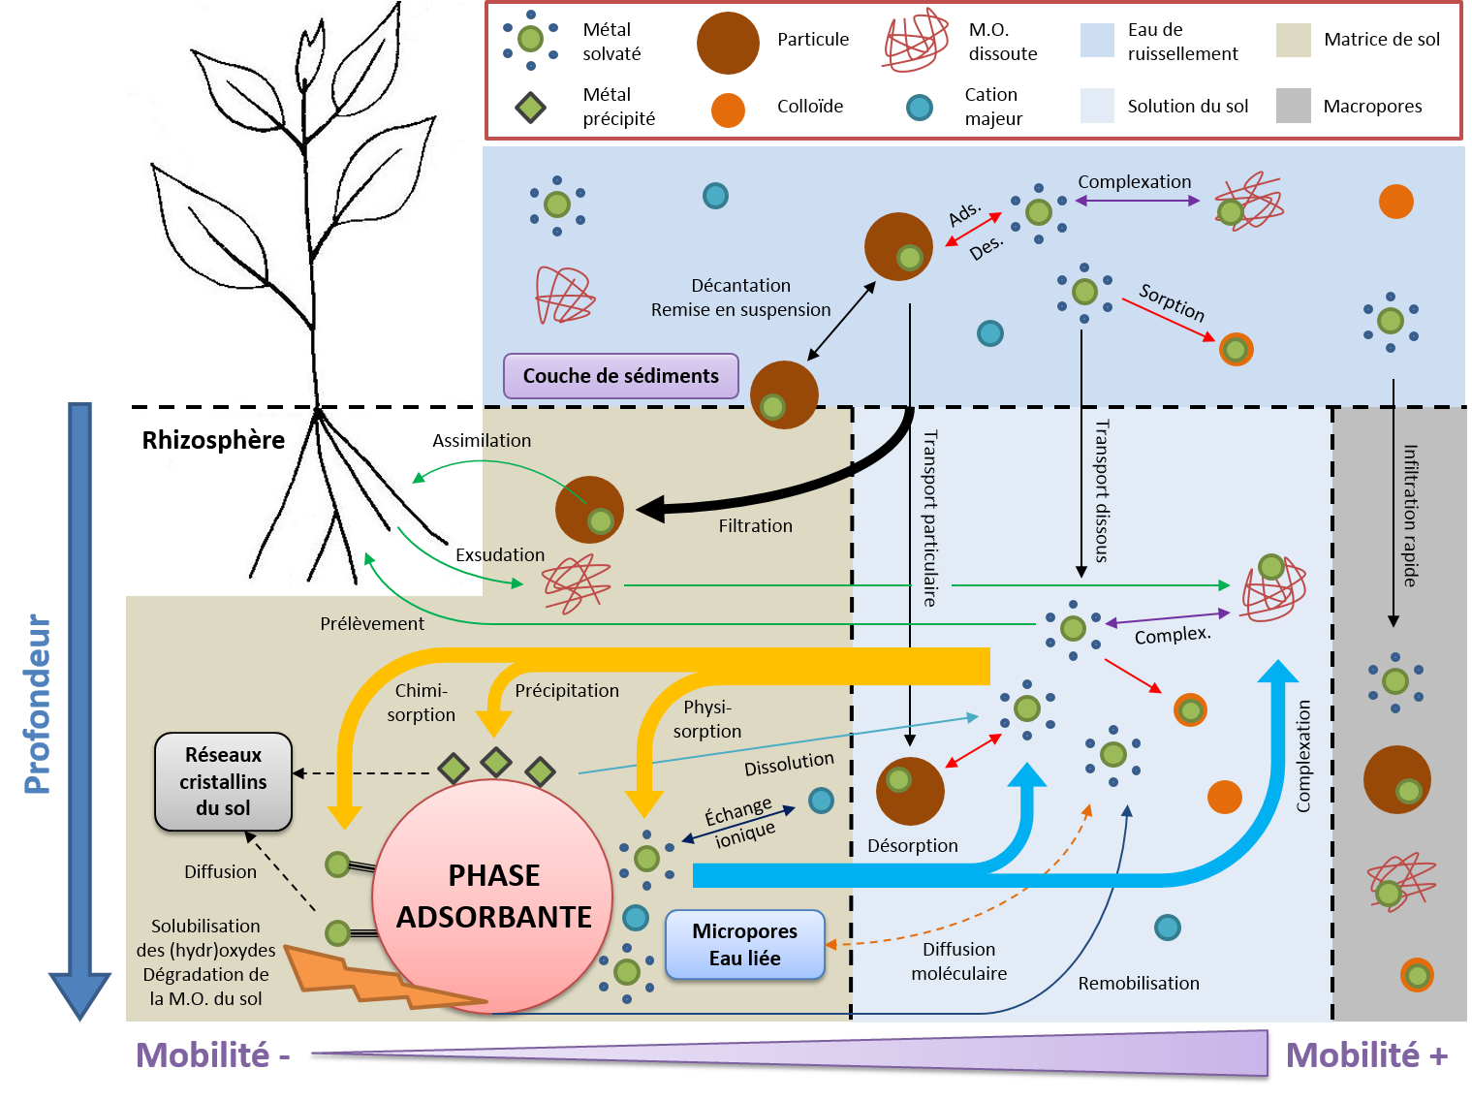
Contexte et définitions
Position du problème
Méthodologie expérimentale
Résultats
Conclusions
Phénomènes physiques
⟺
$$p$$
$$1−p$$
Phénomènes physico-chimiques

Slide 4
Contexte et définitions
Position du problème
Méthodologie expérimentale
Résultats
Conclusions
Description par une isotherme d’adsorption
Relation empirique concentration-teneur adsorbée
À l’équilibre thermodynamique
$$S_{eq}$$
$$C_{i}$$
$$S_{i}$$
$$C_{eq}$$

Slide 5
Contexte et définitions
Position du problème
Méthodologie expérimentale
Résultats
Conclusions
Description par une isotherme d’adsorption
Relation empirique concentration-teneur adsorbée
À l’équilibre thermodynamique
$$S_{eq}$$
$$C_{eq}$$
$$C_{i}$$
$$S_{eq}$$
$$S_{i}$$
$$S_{eq}$$
$$−V/M$$
$$S_{i}$$
$$C_{eq}$$
$$C_{eq}$$
$$C_{i}$$
Conservation de la masse ⟹ $CV+MS=cste$

Slide 6
Contexte et définitions
Position du problème
Méthodologie expérimentale
Résultats
Conclusions
De multiples usages des isothermes en lien avec la question des ouvrages d’infiltration :
Comparer divers matériaux utilisés dans la conception des systèmes de biofiltration (Gülbaz et al., 2015)
Estimer la « réserve » de sites d’adsorption dans un ouvrage, après plusieurs années de fonctionnement (Paus et al., 2013)
Évaluer les risques de lixiviation des métaux accumulés dans les accotements de bord de route (Kluge et al., 2014)
Modéliser le devenir des contaminants dans le sol,
à l’échelle événementielle (Zhang et al., 2016)
ou sur le long terme (Quinn et Dussaillant, 2014)
$$\frac{∂C}{∂t}=−u\frac{∂C}{∂x}+D\frac{∂^{2}C}{{∂x}^{2}}−\frac{ρ}{θ}\frac{∂S}{∂t}$$
$$S=φ\left(C\right)$$

Slide 7
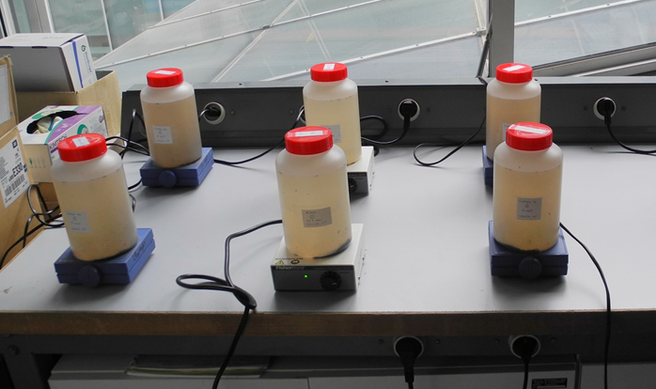
Contexte et définitions
Position du problème
Méthodologie expérimentale
Résultats
Conclusions
Détermination expérimentale de l’isotherme :
fréquemment des essais en batch
construction « point par point »
puis calage d’un modèle générique continu
$$S_{eq}$$
etc.
$$C_{eq}$$
≈ C_{ruissellement} ?
Adéquation entre les concentrations d’équilibre et la situation que l’on cherche à modéliser ?

Slide 8
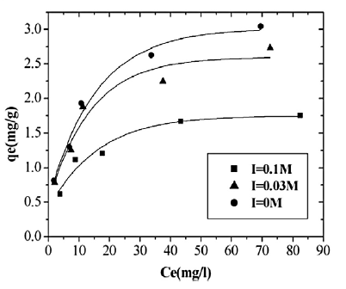
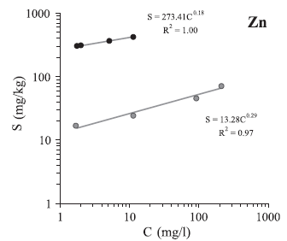
Contexte et définitions
Position du problème
Méthodologie expérimentale
Résultats
Conclusions
Dans la littérature… (pour le zinc)
10 à 1000 fois les niveaux de contamination rencontrés dans le ruissellement urbain !
Portion « utile » de l’isotherme extrapolée
Mouni et al. (2009)
Kluge et al. (2014)

Slide 9
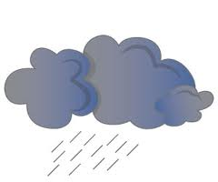
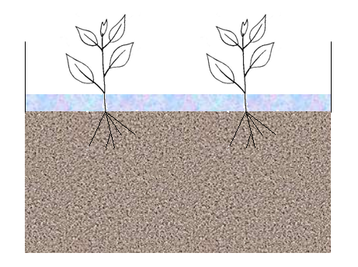
Contexte et définitions
Position du problème
Méthodologie expérimentale
Résultats
Conclusions
Est-ce si grave que cela ?
$$P\left(t\right)$$
$$S_{BV}$$
𝐸𝑇$\left(t\right)$
Résultats expérimentaux
$$C_{0}$$
$$S_{eq}$$
Processus
Hydrodynamique
Zn
vs.
$$C_{eq}$$
Transport dissous
Horizon homogène
1 m
Physico-chimie
Profils de pollution
$$S_{eq}$$
$$2\%∙S_{BV}$$
𝑧
$$C_{eq}$$
Flux en profondeur

Slide 10
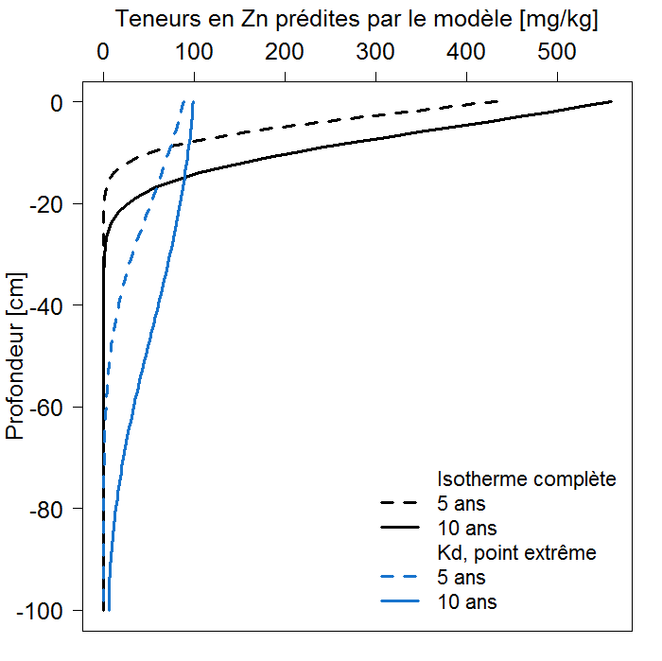
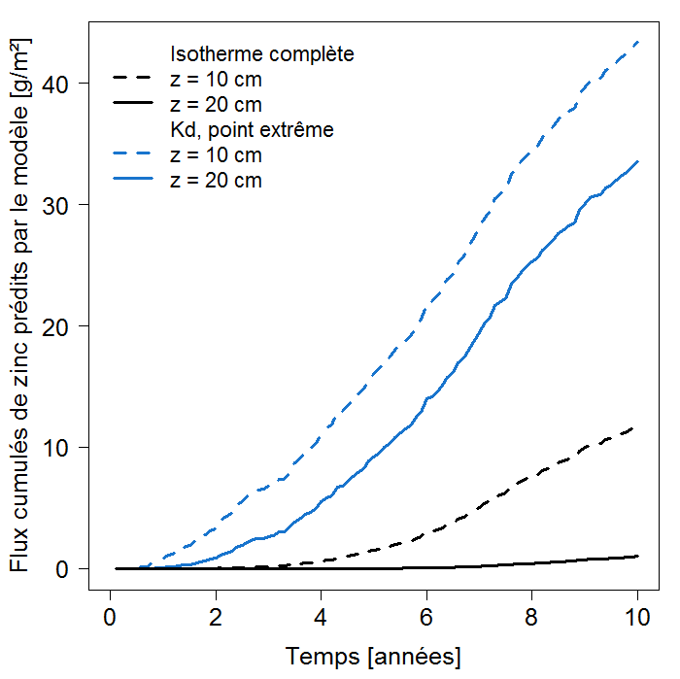
Contexte et définitions
Position du problème
Méthodologie expérimentale
Résultats
Conclusions
Est-ce si grave que cela ?
Quelques résultats de modélisation
Avec l’isotherme « mal ajustée », chaque centimètre de sol retient 7 fois moins de zinc qu’avec l’isotherme complète !

Slide 11
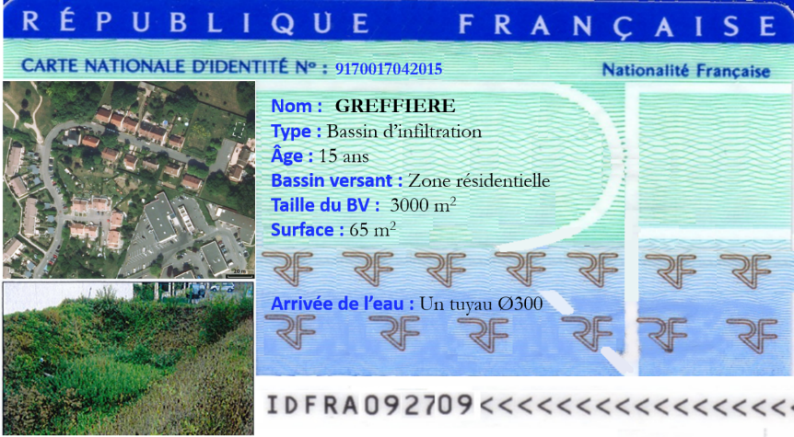
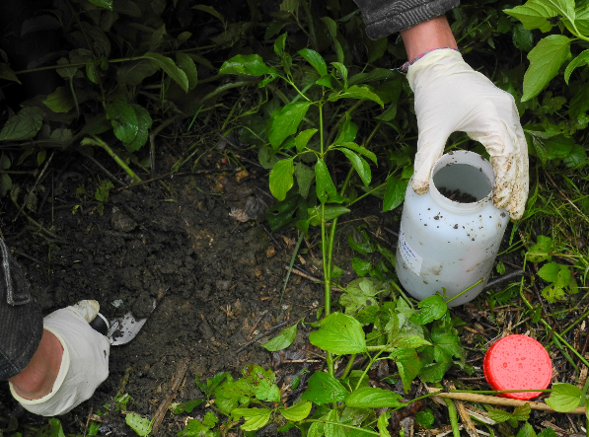
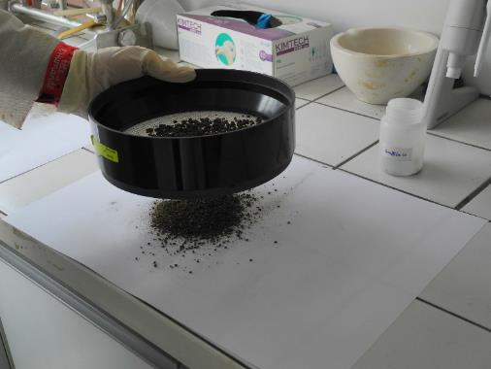
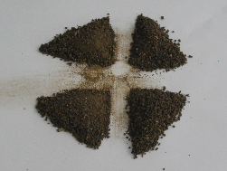
Contexte et définitions
Position du problème
Méthodologie expérimentale
Résultats
Conclusions
Deux sites d’étude

Slide 12
Contexte et définitions
Position du problème
Méthodologie expérimentale
Résultats
Conclusions
Quelles précautions méthodologiques ?
Le problème… on ne connaît pas l’isotherme !
Pour des conditions expérimentales données, on n’atteint pas le même équilibre selon la capacité de rétention du sol
$$S_{eq}$$
$$C_{eq}=f\left(C_{i} , V/M,Isotherme\right)$$
?
Estimation a priori
?
$$−V/M$$
Calcul théorique de $C_{eq}$
$$C_{eq}$$
$$C_{i}$$
Ajustement de l’isotherme a posteriori
Choix des conditions exp. selon les valeurs « cibles »

Slide 13
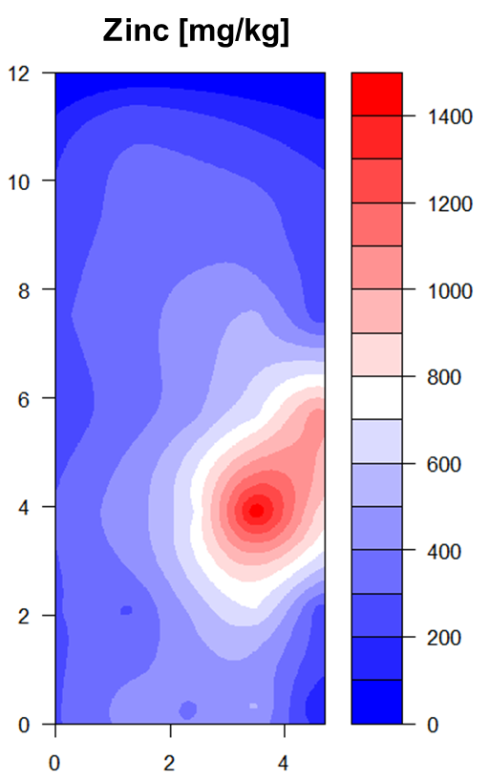
Contexte et définitions
Position du problème
Méthodologie expérimentale
Résultats
Conclusions
Quelles précautions méthodologiques ?
Estimation a priori de $K_{D}$ : cartographies de la pollution
Hypothèse : l’équilibre sol-ruissellement est atteint dans la zone la plus polluée (Massoudieh et Ginn, 2008)
$\max{S}=$ 1400 mg/kg
$C_{ruiss}≈$ 200 µg/L
$K_{D}=\frac{S}{C}≈$ 7000 L/kg

Slide 14
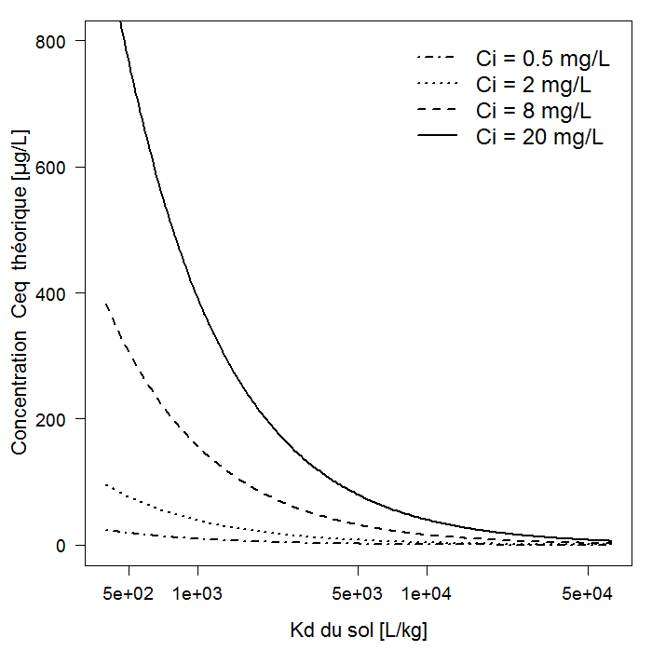
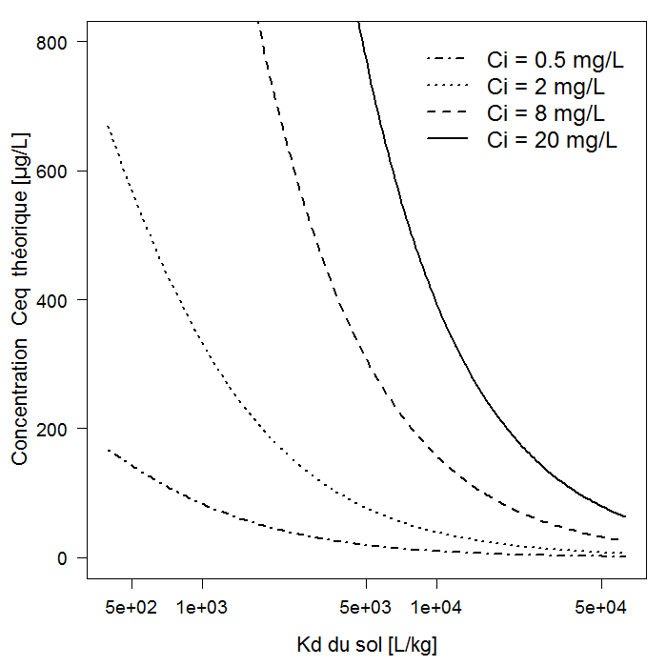
Contexte et définitions
Position du problème
Méthodologie expérimentale
Résultats
Conclusions
Quelles précautions méthodologiques ?
Étude paramétrique de l’état d’équilibre
$M/V=$ 50 g/L
$M/V=$ 5 g/L
$K_{D}$ estimé
$C_{eq}$ cibles

Slide 15
Contexte et définitions
Position du problème
Méthodologie expérimentale
Résultats
Conclusions
Quelles précautions méthodologiques ?
Choix des conditions expérimentales
5 g de sol dans 1 L d’eau de ruissellement synthétique
Gamme de $C_{i}$ adaptée à chaque sol et chaque métal
Différentes conditions physico-chimiques :
Électrolyte seul
NaCl à 1 g/L ⟶ sels de déverglaçage
Acides humiques à 10 mg/L ⟶ ligands organiques

Slide 16
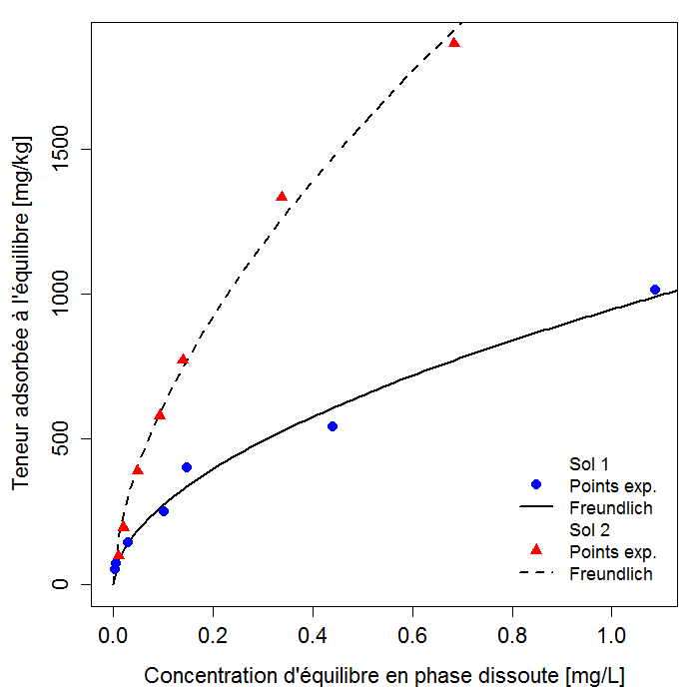
Contexte et définitions
Position du problème
Méthodologie expérimentale
Résultats
Conclusions
Isothermes d’adsorption du zinc
$K_{D,ini}=$ 6800 L/kg

Slide 17
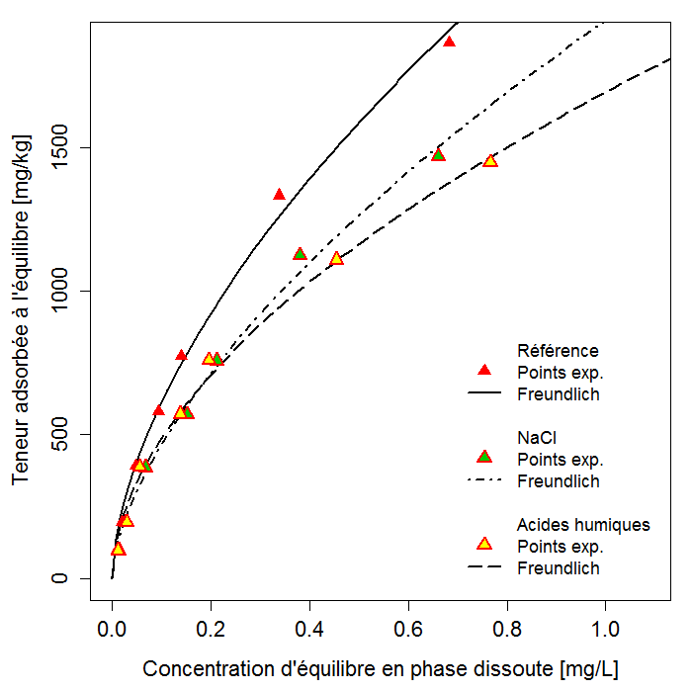
Contexte et définitions
Position du problème
Méthodologie expérimentale
Résultats
Conclusions
Influence du sel et des ligands organiques

Slide 18
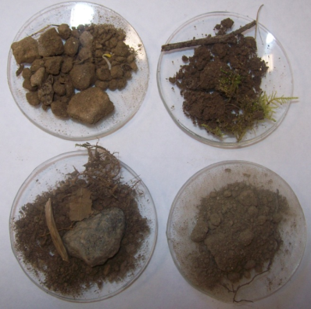
Contexte et définitions
Position du problème
Méthodologie expérimentale
Résultats
Conclusions
Important d’estimer $K_{D}$ a priori… mais quelles alternatives ?
Pour les polluants organiques, on a le $K_{oc}$ !
Pour les métaux… des fonctions de pédotransfert ?
Tous calculs faits : sous-estimation d’un ordre de grandeur de $K_{F}$ (du Zn) pour les deux sols
⟹ Isotherme inutilisable pour modéliser le devenir des métaux dans le sol, mais (très) utile en première approximation
$$K_{D}=f_{oc}×K_{oc}$$
$$\ln{S_{eq}}=0,714 \ln{C_{eq}} \underset{\ln{K_{F}}}{\underbrace{− 1,66+1,25 \ln{CEC}+0,258 pH+0,117\ln{MO}−0,398 \ln{Argile}}}$$
Minasny et Perfect (2004)

Slide 19
Merci pour votre attention !
Schéma : Sage et al., 2018

